Slide 1

METAFISIKA 1 Materi 2
UNIVERSITAS PEMBANGUNAN PANCA BUDI
2017

Slide 2
METAFISIKA MK WAJIB UNIVERSITAS
M1, M2, M3
MANUSIA
BERAKHLAK
TAMADUN MANDIRI
RAHMATAN LIL ALAMIN

Slide 3
Latar Belakang Mata Kuliah Metafisika di UNPAB
Eksistensi dan Substansi Manusia
Eksistensi Metafisika Dalam Kehidupan
Metafisika dan Agama
Ciri Khas UNPAB

Slide 4
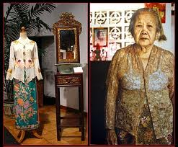

DAMPAK TAK TERLIHAT SAINS MODERN
PERUBAHAN POLA PIKIR & PRILAKU

Slide 5
KEHIDUPAN MANUSIA
DIPENGARUHI
METAFISIKA

Slide 6

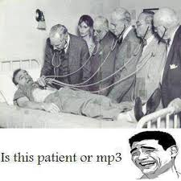
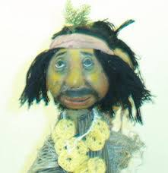
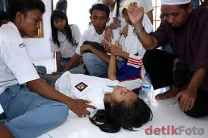

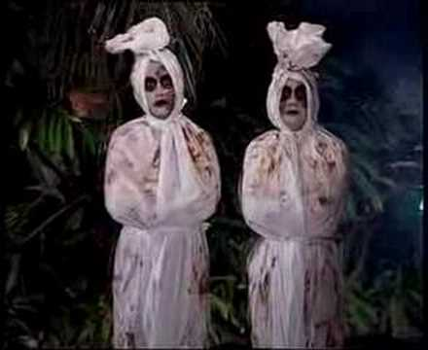
METAFISIKA DALAM KEHIDUPAN MANUSIA

Slide 7



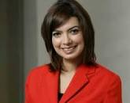

Slide 8
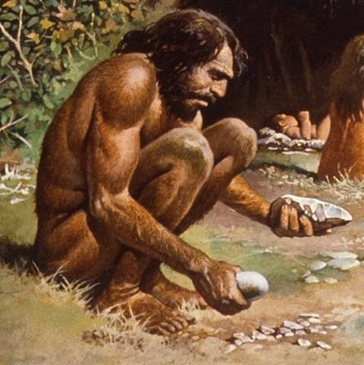


Slide 9
NAMA / NAME

Slide 10
“ZAKAT FITRAH”
=
PENSUCIAN DIRI
PERMOHONAN PENGAMPUNAN DOSA
BAYAR PAJAK PADA ALLAH / TUHAN
YANG MENIKMATI MANUSIA

Slide 11
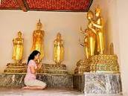

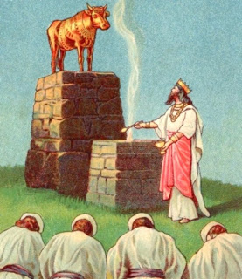


Slide 12
MUKJIZAT
ALLAH
SWT
MENGATASI
HAL-HAL (METAFISIKA)
YANG BURUK (NEGATIF)
DALAM KEHIDUPAN MANUSIA
AGAMA

Slide 13
Eksistensi dan Substansi Manusia
Substansi Manusia SCIENCE
FISIK PSIKIS
(tubuh dan kejiwaan)
AGAMA/KEPERCAYAAN Jasad Air, Api,
Tanah, Udara
Ruh tidak tersusun
dari anasir
(unsur)

Slide 14
TANAH / ZAT (FISIK)
AGAMA
SAMAWI
MANUSIA
RUH / NYAWA (METAFISIK)
SESEMPURNA MAKHLUK
=
MAKHLUK PALING SEMPURNA
MENGAPA PADA KENYATAAN SAAT INI KELAKUAN LEBIH RENDAH DARI HEWAN
TUHAN
(AGAMA SAMAWI)
TAURAT
ZABUR
INJIL
AL-QUR’AN
MENJAMIN KEHIDUPAN
YANG BAIK
KENAPA KEHIDUPAN MANUSIA SUSAH???

Slide 15
Berasal dari TUHAN Yang Maha Kuasa
RUH Mutlak DIA yang memilikinya
Bersifat GHAIB, META
SCIENCE / Ilmu Pengetahuan tidak dapat mendeteksi keberadaannya

Slide 16
UNSUR ROHANI / RUH
sangat berperan dalam kehidupan manusia maka
pada hakikatnya dialah (ruh) yang hidup dan sangat menentukan eksistensi manusia
MANUSIA ditunjuk Tuhan SWT
sebagai
KHALIFAH
(wakil/pemimpin) di muka bumi ini
PENGEMBANGAN MISI TUHAN
(mengatur & memimpin serta memanfaatkan alam semesta seefektif dan seefisien mungkin)
MANUSIA akan diminta PERTANGGUNG-JAWABANNYA

Slide 17
Eksistensi Metafisika dalam Kehidupan
Kehidupan Manusia Hampir 90% diliputi
hal-hal metafisika
Contoh :
rizki, usia (umur), pertemuan (jodoh), keselamatan dan amal perbuatan semuanya di rahasiakan Tuhan dan tidak ada satu orangpun yang mampu mengetahuinya dengan pasti.
Namun walaupun dirahasiakan,
manusia wajib berusaha dengan maksimal
dan sungguh-sungguh,
agar terwujud hasil yang maksimal pula.

Slide 18
Lingkungan Hidup Manusia
Penuh dengan kekuatan-kekuatan metafisik, baik yang datangnya dari manusia maupun dari makhluk halus yang berada di sekitar manusia
Manusia pada dasarnya membutuhkan kekuatan / kemampuan untuk menghadapi atau menolak kekuatan-kekuatan metafisik tersebut, agar mereka sukses dalam menggapai kehidupan.

Slide 19
KONSEP HUMANIORA
NILAI-NILAI INSANIAH
=
NILAI-NILAI ILLAHIAH
FITRAH DARI EKSISTENSI MANUSIA

Slide 20
FENOMENA KEMAJUAN KEHIDUPAN MODERN
SEKULER / DUNIAWI JAUH DARI NILAI-NILAI ILLAHIAH

Slide 21
KEMAJUAN IPTEK
DALAM KEHIDUPAN MANUSIA
KONTRIBUSI (+) & KONTRIBUSI (-)
(KOMUNIKASI) (CYBER CRIME)
KEHIDUPAN MANUSIA DI DUNIA KEHIDUPAN MONO-DUALISME
(HIDUP DI DUNIA UNTUK KEPENTINGAN DUNIA – AKHIRAT)
TO BE OR NOT TO BE

Slide 22
Metafisika dan Agama
AGAMA SAMAWI
Membicarakan tentang ENERGI METAFISIKA
yang tersimpan di dalam setiap kitab sucinya
Kekuatan / Energi berasal dari
Metafisika Tuhan Yang Maha Kuasa
Dipergunakan oleh para Nabi dan Rasul dalam mengembangkan Agama sepanjang sejarah

Slide 23
SEJARAH
membuktikan seluruh Nabi dan Rasul dilengkapi oleh Tuhan dengan kekuatan metafisika yang disebut dengan Mukjizat.
Tujuannya : 1. Mengatasi hal-hal metafisika yang buruk
(negatif) di dalam tugasnya sebagai Nabi
dan Rasul;
2. Mengajak ummat beriman kepada Tuhan
Yang Esa, sehingga MANUSIA memperoleh
keselamatan dalam kehidupan didunia
dan akhirat.

Slide 24
DUNIA BARAT SAAT INI BERANGGAPAN AGAMA = FILSAFAT
JIWA / PIKIRAN = ROHANI
ABAD 16, 17, 18 (TAURAT, ZABUR, INJIL)
AGAMA INTI KEROHANIAN
=
KODRAT MANUSIA
PEMERINTAH / NEGARA
BERFALSAFAH
KETUHANAN YME
MANUSIA
BERAKIDAH
SHOLAT / KEBAKTIAN
TERNYATA
KEMAJUAN TEKHNOLOGI / MODERNISASI MENJADIKAN MANUSIA SEKULER

Slide 25
Bagaimana ummat akhir zaman ini untuk mendapatkan perlindungan metafisika yg bermanfaat bagi dirinya
???

Slide 26
Saat ini
rahasia kekuatan energi Metafisika
yang bersumber dari Tuhan Yang Maha Kuasa
sudah mulai dilupakan atau pudar
karena
kebanyakan penganutnya
terjebak di dalam pengamalan ibadah fisik saja, atau amalan badaniah semata,
tanpa mengenal isinya dan hakikatnya.

Slide 27
Ciri Khas UNPAB
TEKHNOKRAT LULUSAN UNPAB TIDAK KELUAR DARI KODRAT MANUSIA
SESUAI DENGAN VISI & MISI UNPAB
TAMATAN UNPAB
TIDAK SEKULER
TEKHNOKRAT :
DAPAT MENGUBAH DUNIA
BICARA BERDASARKAN
ILMU PENGETAHUAN
HAYAL : IDE (+) = MENJADI ILMU PENGETAHUAN
(-) = NIHIL

Slide 28
DIMANAPUN MANUSIA ITU TINGGAL
&
DARI MANA ASALNYA
JANGAN LUPA KODRAT / FITRAH SEBAGAI MANUSIA
DALAM HIDUP JADILAH MANUSIA SESUAI DENGAN KODRAT

Slide 29
Terima Kasih

